Slide 1
算法分析与设计
SDUFE
正确打开方式

Slide 2
课程介绍
1
课程介绍
2
教材资源
3
课程实践
4
考核测评

Slide 3
What is an algorithm?
Program =?
程序
Algorithm + Data Structure
算法 数据结构
凭借这句话获得图灵奖的 Pascal 之父 Niklaus Wirth
编程的灵魂－数据结构＋算法＝程序设计
算法和数据结构是程序设计 最核心的部分。
瑞士计算机科学家沃思(N.Wirth) ！
好程序必须有好算法，好算法基于好的数据结构。

Slide 4
Why study algorithms?
What is an algorithm?
Our goal?
Step by step strategy to solve problems correctly
一步步正确解决问题的方法和策略
Design 设计算法
Correctness 正确性证明
Performance is key: 算法性能
Time efficiency 时间性能
Space efficiency 空间性能
Measure/analyze performance 性能分析

Slide 5
Why study algorithms?
例：百万次计算机的运行结果
N 50 60
N2 0.0025秒 0.0036秒
2n 31.7年 26600年
2^{10*}2^{10*}2^{10*}2^{10*}2¹⁰ ⁼ 1024*1024*1024*1024*1024
≈10³*10³*10³*10³*10³=10¹⁵
计算时间=10¹⁵/10⁶*3600*24*365=31.7年
同样的时间，G次计算机最大计算2^{n}？
2^{50=?}
^{单纯依靠提高计算机速度难以解决} 2⁶⁰

Slide 6
Why study algorithms?
专业程序设计的条件
程序设计语言 －基础
数据结构与算法 –水平高低的重要标志
应用领域知识－深入
绝活
功法
筑基

Slide 7
Why study algorithms?
未来属于谁？
谁能掌握基本问题和解决方法
有能力解决新出现或者不熟悉的问题

Slide 8
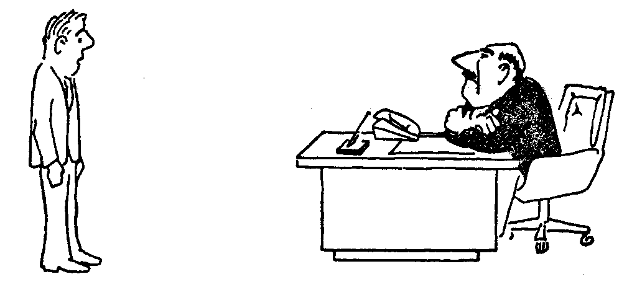
Why study algorithms?
假设某一负责人交给你一个很难的任务，几天后询问你问题解决了没有。可能会发生如下图这样的情况：
问：“交给你的问题，解决方案设计出来了吗？”
答：“我找不到一个有效的算法来解决它，没能完成任务。”

Slide 9
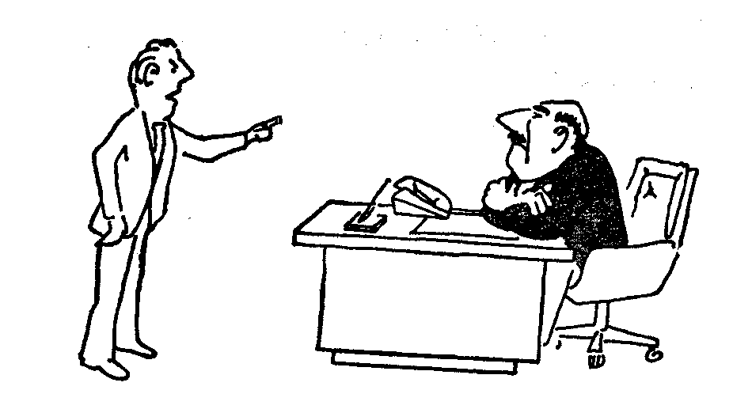
问：“交给你的问题，解决方案设计出来了吗？”
答： “我找不到一个有效的算法来解决它，因为这样的算法是不存在的。”
(不过，要证明一个问题不存在有效算法，往往跟寻找有效算法一样难。)

Slide 10
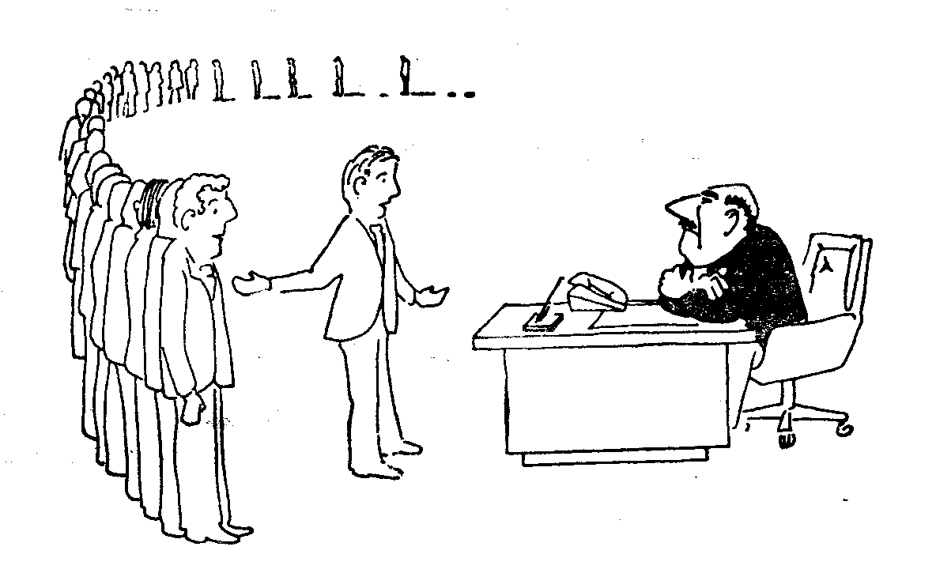
问：“交给你的问题，解决方案设计出来了吗？”
答： “我找不到一个有效的算法来解决它，但不是我不行，因为所有这些名人也都找不到解决它的有效算法。”
如果是你的话，你愿意是哪种结果？

Slide 11
Why study algorithms?
应用领域：
科研领域：算法理论/图形学/人工智能/网络/密码
---归根为算法, 算法学是计算机科学的基石
---G次计算机，8位密码，穷搜时间？ 64⁸ =2⁴⁸ 万亿亿次？
应用领域：建模 结构 算法
无论是计算机系统、系统软件的设计，还是为了解决计算机的各种应用课题做的设计都可以归结为算法的设计，因此学习算法这门课程对于计算机专业的学生是非常有意义和非常实际的

Slide 12
Why study algorithms?
科学殿堂里陈列着两颗熠熠生辉的宝石，
一颗是微积分，另一颗就是算法。
微积分成就了现代科学，而算法成就了现代世界。
---David Berlinski ,The advent of the algorithm, 2000
理论重要性
计算机科学的核心和灵魂
实践重要性
重要工具
求解新问题的算法设计与分析的框架

Slide 13
微软体制:设计师-工程师-测试师
每周一个课题,提出三种算法设计方案, 微软核心库收录.5分制评价.
微软设计人员案头常摆放的书籍之一:
introduction to algorithm

Slide 14
李开复给程序员的建议
1.练内功：数据结构、算法、数据库、操作系统原理、计算机体系结构、计算机网络、离散数学等基础打实。
2.多实战：编程和调试并重。
3.求实干：一丝不苟、强烈的好奇心。
4.重视数学学习：离散数学、概率论、集合论和数理逻辑
5.培养团队精神：不能单打独斗、学会协作。
6.激励创新意识、培养好奇心、不要死记硬背：重要自己思想的提高
7.有策略的“打工”：实习机会也很重要。

Slide 15
What content
计算机算法是一门理论性与实践性兼顾的课程，是计算机科学与计算机应用的核心。计算机算法分析与设计是面向设计的、处于核心地位的教育课程.主要介绍算法分析与设计的基本方法。
先修课：高等数学、程序设计、数据结构。

Slide 16

What content
算法设计
枚举 递推 贪心 分治 动规 回溯 分支限界 网络流 随机算法
算法分析
计算复杂性 复杂度比较 复杂度分析 时空矛盾
算法基础
数学基础 数据结构 程序设计 算法与问题 P与NP
算法实现
ACM 平台分类题 调试测试
重点 算法设计 分析
难点 算法分析 动规
网络流 NPC

Slide 17
课程安排
线上课程：中国大学mooc
课前自学视频、课件、文档+知识梳理
线上课程：课后测验+作业+讨论答疑+期末考试
2 4 6 8 10 12 14 16–MOOC自学周
线下课程(每周) ：
教室答疑，讨论，报告

Slide 18
视频 课件 资源 答疑平台
算法分析与设计 ：作业 测验 讨论 考试 平台统计
网络平台http://www.icourse163.org 注册|认证
https://www.icourse163.org/spoc/schoolcloud/index.htm
中国大学mooc app
注册 mooc 账号（手机|邮箱 ）
帐号-设置：绑定手机|微信
学生认证：帐号—设置—学校云服务，填入姓名，学号，学校，认证密码6个0
选课：帐号—我的学校云，选择spoc算法分析与设计(最新日期)，点击“立即参加
我的学习：视频 课件 知识梳理 测验 作业 讨论 公告
切记完成认证，认证后学习才有数据和学分

Slide 19
课程安排
每次课前自学，视频 文档 知识梳理
自学报告(模板），3人一组SPOC上交 | 准备提问和答疑≥1 学习委员交分组
课堂
分组总结(自荐或随机抽，10次机会)： 思维导图(章节知识图表形式)
（其它小组下面总结补充，每补充一条得1分，小组减一分。主持|名单）
总结小组答疑，其它人采访提问，答对得一分；答错扣一分，提问者得一分。小组未回答，小组扣一分，其它人答对，得1分
练习（提高）-慕课堂 得分
分组讨论或辩论：小组报告答案；总结结论。得分：跺脚0分，拍大腿1分，拍桌2分，鼓掌3分。
知识拓展或习题或作业、报告讲解（ 踊跃报名参加，新解法得分 ） 计分 讨论答一得一

Slide 20




互动：慕课堂
MOOC APP 我的学习 慕课堂 加入课堂
或微信扫描，使用mooc APP|平台 相同账号(手机|邮箱)加入课堂
签到 通知 问卷 练习 讨论

Slide 21
课程介绍
1
课程介绍
2
课程实践
3
教材资源
4
考核测评

Slide 22
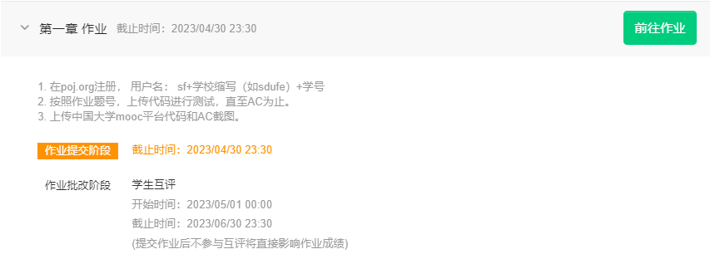
课程安排
实验： poj.org 平台注册 sdufe+学号
16个mooc作业，每星期一个作业
spoc 上传代码+AC截图
自评互评，注意截止时间
实践：课程综合设计（3人一组）
算法竞赛（获奖，省级90国级100）
算法课题（论文、获奖，省级90国级100 ）
算法专题（报告，实验课第二节）

Slide 24
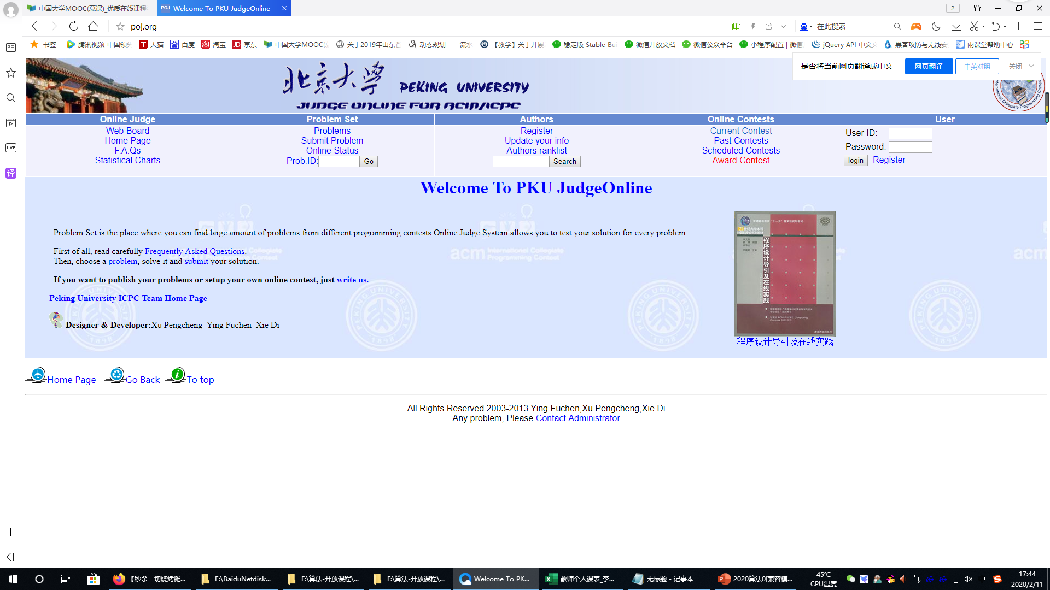
实践平台 poj.org
在北大ACM中注册 学校缩写（sdufe）+学号
注册 poj.org | register , 登陆poj.org | login

Slide 25
点击“Problems”按钮查看问题列表 或Prob.ID中输入问题号|Go
点击“Submit Problem”按钮，在打开的页面中输入问题ID，选择语言类型，并粘贴代码，点击submit按钮，提交问题解答。
在“Online Status”中查看状态，可以按照Problem ID，以及用户名User ID| Go，进行过滤。
使用Java语言尤其需要注意：
提交的Java程序必须是一个单源文件，并且是一个以Main命名的类，中间的执行代码在静态的main函数中，否则会引起编译错误。

Slide 27
综合设计（智慧导航或智慧城市）
3人一组
结课周答辩：软件演示 +提问
上交软件+设计报告

Slide 28
智慧导航 方案选择 算法选择 实施 评价
场景地图：地图设计、增删改查，地图定位、放大缩小、 平移和显示
(场景区分)室内/室外 校园/商城/城市/地下
路径规划 ：(最少两种工具)驾车 、步行 、 公交 、火车、地铁
(最少两种路径评价)路程 时间 经济等（起点 终点 经点选择 历史和新增路径）
（路况区分)小路 大路 高速 单行线 步行道
动态规划、实时显示 着色 选择 比较 避开拥堵 高速优先
实时导航：动态交通信息，如阻塞、故障等实时提示与处理 偏离报警与处理
查找附近：景点、美食 停车场 医院等路径和介绍
车辆监管：即将到站车辆的位置和速度信息，车辆运行情况，并预测到站时间。
UI 库 C(QT|MFC | wxWidgets) JAVA(SWT) Python(wxPython)
（参考校园导游系统）

Slide 29
智慧城市
智慧城市（政务、交通、能源、通讯、物流、经济、文化、生态、安全、家居、办公、旅游、教育、医疗、服务等方面）
新一代互联网、云计算、移动互联网、智能传感、通信、遥感、卫星定位、地理信息系统等技术，实现对一切物品的智能化识别、定位、跟踪、监控与管理，借助云计算及智能分析技术可实现大量信息的处理和决策支持，达到“智慧”的状态。
知识社会环境下逐步孕育的开放的城市创新生态
智能算法|图形图像|生动展示

Slide 30
设计报告
答辩：系统演示+问答（功能、技术、设计、实现、代码等方面）
课程设计报告内容
设计要求：注明实现部分，未实现部分。
任务分工：分工与工作量
特色创新：功能、技术、设计、实现等方面。
需求分析 概要设计(界面 存储 模块） 详细设计 系统测试 （截图）
总结体会
参考文献

Slide 31
专题报告题目
15-20分钟，实验课第二节报告。
报告或PPT讲解内容：
问题描述 10
常用算法及比较 30
或数据结构与基本操作 30
实现代码和实例演示 30
应用问题和演示 30
参考资料：算法导论 ACM
高级数据结构

Slide 32
专题报告题目
15-20分钟，实验课第二节报告。
高级数据结构
线段树
树状数组
RMQ
伸展树
treap 树
红黑树
2-3-4树
B+树
trie 树
后缀树
后缀数组
块状链表与块状树
动态树
AC自动机
斐波那契堆
二项式堆

Slide 33
专题报告题目
15-20分钟，实验课第二节报告。
常用算法
矩阵计算
方程组求解扩展
字符串匹配
GCD扩展欧几里得算法
中国剩余定理
高精度整数计算
强连通分量
双连通分量
常用算法
欧拉图与回路
LCA 最近公共祖先
2-SAT
最小树形图
快速傅里叶变换
差分约束
线性规划单纯形法
博弈论算法

Slide 34
专题报告题目
割点与桥
图着色
叉积和点积
多边形算法
半平面求交
博弈论
度限制最小生成树
第K最短路
扫描线算法
整除问题
凸包
局部搜索
最优比率生成树
中国邮递员问题
四边形不等式DP
连通度算法
可图性

Slide 35
报告中问题与算法要求
1. 问题描述：解决那些问题
2. 常用算法及比较选择
3. 算法的描述：伪代码(pseudocode)。 4. 最少以一个工作例子或图表来更明确的显示算法怎样工作 5. 算法正确性的一个证明
6. 算法执行时间和空间的分析
7. 算法应用示例与结果

Slide 36
课程介绍
1
课程介绍
2
课程实践
3
教材资源
4
考核测评

Slide 37
教材资源
算法分析与设计 李恒武 清华大学出版
Algorithm Design By Kleinburg and Tardos ，清华大学出版社
计算机算法设计与分析，王晓东编著，电子工业出版http://yd.51zhy.cn/ebook/reader/index.html#/pdfReader?id=29854091
算法设计与分析 ， 屈婉玲等编著，清华大学出版社
Introduction to Algorithms .Cormen, Leiserson, Rivest and Stein机械工业出版社
The Art of Computer Programming By Donald Knuth ----圣经
算法分析与设计 . Michael T. Goodrich Roberto Tamassia .人民邮电出版社
算法设计技巧与分析.M.H. Alsuwaiyel. 电子工业出版社

Slide 38
MOOC资源
[1]北大算法https://www.icourse163.org/course/PKU-1002525003
[2]清华算法https://www.xuetangx.com/course/THU08091001409/10322430
[3]哈工大算法https://www.icourse163.org/course/HIT-356006
[4]大数据算法https://www.icourse163.org/course/HIT-10001
[5]MIT算法https://www.bilibili.com/video/av34605246/

Slide 39
线上资源
（1）可汗学院：原版免费学习网站。
（2）Coursera：世界最大的在线教育平台，各行业最前沿的知识，免费旁听所有课程。
（3）Edx：提供哈佛大学、麻省理工学院等一流顶级教育机构的免费课程，包括视频课程、讲座、教材、习题集等。
（4）MIT-Open Course Ware：麻省理工学院官方开办的免费学习网站，课程齐全，包含了课程视频、学习资料和书籍，甚至课程作业，就像与麻省理工学院的学生一起上课一样。
（5）CSDN-专业开发者社区：全球知名中文IT技术交流平台，包括了IT行业的职业培训、技术论坛、资源下载等内容。

Slide 40
课程介绍
1
课程介绍
2
课程实践
3
教材资源
4
考核测评

Slide 41
线上线下考核评价
期末
笔试
线上
测验
作业（mooc）
讨论
考试
线下
报告
讨论
练习（慕课堂）
实践
50%
20-30%
20-30%

Slide 42
中国大学mooc线上考核评价
期末
考试
(上机)
平时
考勤
讨论
测验
测验
作业
30%
50%
20%

Slide 43
How to study
辩证法：从现实中来，到现实中去。
算法是现实问题解决的提炼总结，又指导新的问题的解决。
认识世界的规律：提出问题－分析问题－解决问题 螺旋式上升
从问题解决中理解算法
再解决新的问题
提出问题
分析问题
解决问题
实践，实践，再实践

Slide 44
学习要求
理解概念
掌握经典算法的基本思想，学习分析问题和解决问题的方法。
学习算法最好的方法：从具体的实例中得到启示，结合图、表和具体数据加深对算法的学习和理解。| 跑例子 | 实践应用
学习完每一章，要学会总结，搞清楚
①本章介绍了什么方法
②所介绍方法的一般思想以及相应的形式化描述
③某些实际问题怎样运用所介绍的方法去解决问题
④所学习算法的时间和空间复杂度。

Slide 45
实验必读
自动评测
返回信息
基本输入输出
菜鸟常见错误

Slide 46
自动评测
KISS：KEEP IT SIMPLE AND STUPID
输入输出自动完成，没有人工干预：输入前不要打印提示信息，输入完毕立即终止程序，不要等待用户按键。
每行输出以回车符结束，包括最后一行。每行行首不应有空格，输出的两个数或字符串间以单个空格隔开。
浮点运算可能有误差，浮点数比较时应考虑浮点误差。

Slide 47
自动评测
提交的程序首先将被保存在一个文件中，然后使用选定语言中的编译器进行编译。如果编译失败，将返回“CE”。
Compile Error : 程序编译失败。可以查看编译器生成的警告和错误消息。
运行程序，提供输入并且进行计时。输入数据被保存至一个或多个文件中。每个文件都被用于判定你的程序。程序运行过程中，如果发现程序运行状态超过阈值（RE，TLE ，ME，OLE），结果会被立即返回，不做进一步判定。-出现TLE或者MLE，并不意味着结果正确。

Slide 48
Runtime Error (RE) : 运行中出错。可能的原因有非法文件访问，堆栈溢出，指针引用越界，浮点异常，除以零等等。如果程序长时间处于等待状态而没有使用CPU进行计算，可能被认为出现了RE。
Time Limit Exceed (TLE) : 运行总时间超出限制。
每一个问题有两种时间限制，程序处理所有输入文件的总时间Total Time Limit和程序处理单个输入文件的时间Case Time Limit。超过两者其一都会产生TLE。
如果返回TLE但是程序运行时间在限制范围内，一定是后者。
如果一个问题没有指定单个输入文件运行时间，则只适用前者。
Memory Limit Exceed (MLE) : 超出内存使用限制。
Output Limit Exceed (OLE) : 生成了过多的输出。当前的限制是期望输出的两倍大小。出现这种情况的原因可能是你的程序出现了死循环。

Slide 49
自动评测
程序结束，一个输入文件并制造了一些输出并存储在一个输出文件中，将会用这个输出文件与正确的输出进行比较。如果输出不正确，则会给出WA的提示。
Wrong Answer (WA) : 没有生成正确的输出，判定程序会返回Wrong Answer而不是Presentation Error，以确保简单性和健壮性。
否则继续处理下一个输入文件。当所有的输入文件处理结束后，如果没有出现Presentation Error，则会返回AC。
Accepted : 恭喜！生成了正确的结果。

Slide 50
返回信息
Waiting : 程序正在被进行判定，或者等候被判定
Presentation Error (PE) : 输出格式不能完全匹配与所期望的结果。虽然输出正确，在两个非空白的字符之间存在着多余或缺失的空格（空格，Tab，换行），或者在两个非空白行之间存在空白行。
在行后的空白字符以及文件后的空白行将不会被认为是格式错误。
判定程序会返回Wrong Answer而不是Presentation Error，以确保简单性和健壮性。

Slide 51
返回信息
System Error : 无法运行。比如程序请求了硬件限制之上太多的内存。
Validate Error: 特别判定程序在检查输出时出错，意味着特别判定程序可能存在缺陷，请联系管理员，当然也有可能是你的程序的问题。
时间限制是1000MS，但是程序几秒钟才运行完，仍然得到Accepted
大多数这样的程序都是java程序，Java程序的时间限制放宽到总时间限制的三倍。并且对于每个输入文件处理额外给出150MS的时间。

Slide 52
基本输入输出
输入a、b,输出a+b poj1000
Sample input:
1 5
10 20
Sample output:
6
30

Slide 53
初学者很常见的一种写法：
#include<stdio.h>
void main()
{
int a,b;
scanf(“%d %d”,&a,&b);
Printf(“%d”,a+b);
}

Slide 54
C++/G++: #include <iostream> using namespace std; int main() { int a,b; cin >> a >> b; cout << a+b << endl; return 0; }
C/GCC: #include <stdio.h> int main() { int a,b; scanf("%d %d",&a, &b); printf("%d\n",a+b); return 0; }

Slide 55
Java: jdk 1.5
import java.io.*; import java.util.*; public class Main { public static void main(String args[]) throws Exception { Scanner cin=new Scanner(System.in); int a=cin.nextInt(),b=cin.nextInt(); System.out.println(a+b); }
}

Slide 56
有什么问题呢？
这就是下面需要解决的问题

Slide 57
输入_第一类：
输入不说明有多少个Input Block,以EOF为结束标志。 参见：HDOJ_1089

Slide 58
Hdoj_1089源代码：
#include <stdio.h>
int main()
{
int a,b;
while(scanf("%d %d",&a, &b) != EOF) printf("%d\n",a+b);
}

Slide 59
本类输入解决方案：
C语法：
while(scanf("%d %d",&a, &b) != EOF)
{ .... }
C++语法：
while( cin >> a >> b ) { .... }
Scanf函数返回值就是读出成功输入的变量个数
如：scanf( “%d %d”, &a, &b ); 如果只有一个整数输入，返回值是1，如果有两个整数输入，返回值是2。
如果一个都没有，则返回值是-1。EOF是一个预定义的常量，等于-1。

Slide 60
输入_第二类：
输入一开始就会说有N个Input Block,下面接着是N个Input Block。 参见：HDOJ_1090

Slide 61
Hdoj_1090源代码：
#include <stdio.h>
int main()
{
int n,i,a,b;
scanf("%d",&n);
for(i=0;i<n;i++)
{
scanf("%d %d",&a, &b);
printf("%d\n",a+b);
}
}

Slide 62
本类输入解决方案：
C语法：
scanf("%d",&n) ;
for( i=0 ; i<n ; i++ ) { .... }
C++语法：
cin >> n; for( i=0 ; i<n ; i++ ) { .... }

Slide 63
输入_第三类：
输入不说明有多少个Input Block,但以某个特殊输入为结束标志。
参见：HDOJ_1091

Slide 64
本类输入解决方案：
C语法：
while(scanf("%d",&n) && n!=0 )
{ .... }
C++语法：
while( cin >> n && n != 0 ) { .... }

Slide 65
输入_第四类：
以上几种情况的组合

Slide 66
输入_第五类：
输入是一整行的字符串的 参见：HDOJ_1048

Slide 67
本类输入解决方案：
C语法：
char buf[20]; gets(buf);
C++语法：
如果用string buf;来保存：getline( cin , buf );
如果用char buf[ 255 ]; 来保存： cin.getline( buf, 255 );
实际存储字符的ASCII码
可以当int使用

Slide 68
说明（5_1）：
scanf(“ %s%s”,str1,str2)，在多个字符串之间用一个或多个空格分隔；
若使用gets函数，应为gets(str1); gets(str2); 字符串之间用回车符作分隔。不指明最大字符数，可能溢出。C11中被废除。
通常情况下，接受短字符用scanf函数，接受长字符用gets函数。
而getchar函数每次只接受一个字符，经常c=getchar()这样来使用。

Slide 69
说明（5_2）：cin.getline的用法：
getline 函数可以接受用户输入的字符，直到已达指定个数，或者输入了特定字符。函数声明形式（函数原型）如下：
istream& getline(char line[], int size, char endchar = '\n‘);
不用管它的返回类型，来关心它的三个参数：
char line[]： 一个字符数组，用户输入的内容将存入在该数组内。
int size : 最多接受几个字符？用户超过size的输入都将不被接受。
char endchar :当用户输入endchar指定的字符时，自动结束。默认是回车符。 char name[4] ; cin.getline(name,4,'\n’);
endchar 默认已经是 '\n'，所以也可以写成：cin.getline(name,4);

Slide 70
多数据题目中注意：计算完一组数据后，某些变量要重置，否则影响下组数据求解。

Slide 71
输出_第一类：
一个Input Block对应一个Output Block，Output Block之间没有空行。 参见：HDOJ_1089
http://acm.hziee.edu.cn/showproblem.php?pid=1089

Slide 72
解决方案：
C语法：
{ .... printf("%d\n",ans);
}
C++语法：
{ ... cout << ans << endl; }

Slide 73
输出_第二类：
一个Input Block对应一个Output Block，每个Output Block之后都有空行。 参见：HDOJ_1095
http://acm.hdu.edu.cn/showproblem.php?pid=1095

Slide 74
1095源代码
#include <stdio.h>
int main()
{
int a,b;
while(scanf("%d %d",&a, &b) != EOF)
printf("%d\n\n",a+b);
}

Slide 75
解决办法：
C语法：
{ .... printf("%d\n\n",ans);
}
C++语法：
{ ... cout << ans << endl << endl; }

Slide 76
输出_第三类：
一个Input Block对应一个Output Block，Output Block之间有空行。 参见：HDOJ_1096
http://acm.hdu.edu.cn/showproblem.php?pid=1096

Slide 77
1096源代码
#include <stdio.h>
int main()
{
int icase,n,i,j,a,sum;
scanf("%d",&icase);
for(i=0;i<icase;i++)
{
sum=0;
scanf("%d",&n);
for(j=0;j<n;j++)
{
scanf("%d",&a);
sum+=a;
}
if(i<icase-1)
printf("%d\n\n",sum);
else
printf("%d\n",sum);
}
}
最后一个block不加空行

Slide 78
解决办法：
C语法：
for (k=0;k<count;k++) { while (…) { printf(" %d\n",result); } if (k!=count-1) printf("\n"); }
C++语法：
类似，输出语句换一下即可。

Slide 79
附: 初学者常见问题

Slide 80
编译错误
Main函数必须返回int类型(正式比赛)
不要在for语句中定义类型
int64不支持，可以用long long代替
使用了汉语的标点符号
itoa不是ansi函数
能将整数转换为字符串而且与ANSI标准兼容的方法是使用sprintf()函数
int num = 100; char str[25]; sprintf(str, " %d" , num);
另外，拷贝程序容易产生错误

Slide 81
菜鸟的21个经典错误......杭电总结

Slide 82
以hdu1089 A＋B为例
Sample Input
1 5
10 20
Sample Output
6
30

Slide 83
菜鸟之伤（1）
#include<stdio.h>
void main()
{
int a,b;
scanf(“%d%d”,&a,&b);
printf(“%d\n”,a+b);
}

Slide 84
菜鸟之伤（1）
总结：
程序不能处理多组数据的问题是最常见的入门问题，只要掌握几种常见的类型，就可以轻松掌握了，具体处理方法曾在第一次课件有详细描述，这里省略了～

Slide 85
菜鸟之伤（2）
#include<stdio.h>
void main()
{
int a,b;
while(scanf(“%d%d”,&a,&b)!=0)
printf(“%d\n”,a+b);
}

Slide 86
菜鸟之伤（2）
总结：文件结束符EOF的值是-1而不是0，所以while(scanf(…)!=0)常常会因为死循环而造成TLE，这个必须牢记。
说明：不仅仅菜鸟，很多老鸟也常常因为不注意这点而犯错误，而且还常常因为想不到会犯这种低级错误而想不到原因。

Slide 87
菜鸟之伤（3）
#include<stdio.h>
void main()
{
int a,b;
while(scanf(“%d%d”,&a,&b)!=EOF);
printf(“%d\n”,a+b);
}

Slide 88
菜鸟之伤（3）
总结：while 或者 for循环的条件外面误加了分号，编译不影响，但是结果循环体没有真正得到多次执行；
说明：菜鸟常犯的错误，往往因为编译能通过而不能迅速察觉，尤其比赛中～
提醒：当你将scanf();语句加上while循环以处理多组数据问题的时候尤其注意——因为之前有分号，很容易忘记去掉！

Slide 89
菜鸟之伤（4）
#include<stdio.h>
void main()
{
int a,b;
while(scanf(“%d%d”,&a,&b) =2)
printf(“%d\n”,a+b);
}

Slide 90
菜鸟之伤（4）
总结：
C语言中，赋值符号＝和判断是否相等的逻辑符号＝＝具有完全不同的含义，往往因为我们的习惯问题，在编程中误将判断是否相等的逻辑符号写成赋值符号＝。同样的，这种失误也会因为不影响编译而影响查错的时间。
说明：菜鸟常犯的错误，但是有过几次教训就会牢记了，呵呵～

Slide 91
以1001 Sum Problem为例
Sample Input
1
100
Sample Output
1
5050

Slide 92
菜鸟之伤（5）
#include<stdio.h>
void main()
{ int i,n,s;
while(scanf(“%d”,&n) ==1)
{
for(i=1;i<=n;i++)
s+=i;
printf(“%d\n\n”,s);
}
}

Slide 93
菜鸟之伤（5）
总结：
忘记变量的初始化是典型的菜鸟问题，不必紧张，多经历几次就牢记了～
说明：普通变量的初始化还比较容易查找，而用来保存计算结果的数组的初始化更是容易忘记！

Slide 94
菜鸟之伤（6）
#include<stdio.h>
void main()
{ int i,n,s=0;
while(scanf(“%d”,&n) ==1)
{
for(i=1;i<=n;i++)
s+=i;
printf(“%d\n\n”,s);
}
}

Slide 95
菜鸟之伤（6）
总结：变量初始化放在循环外，是一个典型的ACM初级错误，因为ACM赛题的多组测试特性，如果不能在循环内初始化，将只能确保第一组数据没问题，而很多入门者习惯只测试一组数据，很容易忽略这个问题。
说明：菜鸟常犯的错误，关键是要理解为什么这样会有问题，真正理解后，修改也就不难了。

Slide 96
菜鸟之伤（7）
#include<stdio.h>
void main()
{int i,n,s;
while(scanf(“%d”,&n) ==1)
{
s=n*(n+1)/2;
printf(“%d\n\n”,s);
}
}

Slide 97
菜鸟之伤（7）
总结：
数组越界还能在提交后收到Runtime Error的信息反馈，而运算中的数据溢出则往往只能收到Wrong Answer的错误提示，所以这种错误往往容易被误导成算法问题；
说明：
不仅菜鸟，就是大牛甚至大神，也常常犯这种错误，只是情况复杂些而已～

Slide 98
菜鸟之伤（8）
#include<stdio.h>
void main()
{int i,n,s;
while(scanf(“%d”,&n) ==1)
{
s=n/2*(n+1);
printf(“%d\n\n”,s);
}
}

Slide 99
菜鸟之伤（8）
总结：
当两个整数进行运算的时候，运算结果一定还是整数，所以不要因为常规数学惯性思维的影响而认为结果可能为浮点数；
而不同数据类型一同运算的时候，运算结果的数据类型和相对复杂的类型一致（比如 整数+实数，结果类型是实数）

Slide 100
菜鸟之伤（9）
#include<stdio.h>
void main()
{ int i,n,s;
while(scanf(“%d”,&n) ==1)
if(n%2==0)
s=n/2*(n+1);
else
s=(n+1)/2*n;
printf(“%d\n\n”,s);
}

Slide 101
菜鸟之伤（9）
总结：
写for或者while等任何循环语句的时候，不管循环体内有几个语句，务必养成都加上一对大括号的好习惯。
常常碰到的情况是这样的——本来循环体内只有一条语句，确实不用大括号，但是在修改程序的过程中，循环体内增加了其他语句，而这时却忘记了添加大括号！
所以说——好习惯很重要！

Slide 102
菜鸟之伤（10）
#include<stdio.h>
void main()
{ int i,n,s;
while(scanf(“%d”,&n) ==1)
{ if(n%2==0)
s=n/2*(n+1);
else
s=(n+1)/2*n; }
printf(“%d\n\n”,s);
}

Slide 103
菜鸟之伤（10）
总结：
这也是一个经典错误，虽然为循环体加了大括号，但是并没有包含全部的信息，造成的后果是只有一次输出——尽管对于每组数据都处理了，但是只输出最后一组结果。
由于很多同学习惯每次只测试一组数据，就更容易忽略这个错误了...
再次证明——好习惯很重要！

Slide 104
菜鸟之伤（11）
假设不会中间溢出，下面的程序是否有问题？
#include<stdio.h>
void main()
{ int i,n,s;
while(scanf(“%d”,&n) ==1)
{
s=n(n+1)/2;
printf(“%d\n\n”,s);
}
}

Slide 105
菜鸟之伤（11）
总结：
这也是受数学习惯影响而可能出现的一个错误，当然，这个错误很好检查，因为编译不能通过的~
总结出这个只是因为确实会出现这个情况，而对于极度没有编程经验的同学来说，有时候也会带来困扰~

Slide 106
还是以A＋B为例
题目描述：计算A＋B的值，输入数据每行包含2个正整数，如果输入数据是两个负数，则结束输入。
Sample Input
1 5
-1 -1
Sample Output
6

Slide 107
菜鸟之伤（12）
#include<stdio.h>
void main()
{
int a,b;
while(scanf(“%d%d”,&a,&b)==2)
{ if(a==-1 & b==-1) return;
printf(“%d\n”,a+b);
}

Slide 108
菜鸟之伤（12）
总结：正如判断相等要用“==”一样，C语言中进行逻辑与的运算也是需要两个字符“&&”，类似的逻辑或运算也是两个字符“||”，如果是单个的字符，含义就完全不同了~

Slide 109
菜鸟之伤（13）
while(scanf(“%d%d”,&a,&b)==2)
{ if(a==-1 && b==-1) return;
printf(“%d\n”,a+b); 上一个程序的改进版：
#include<stdio.h>
void main()
{
int a,b;
}

Slide 110
菜鸟之伤（13）
总结：题目描述是负数结束输入，Sample Input最后给出的是-1，如果读题不仔细，很容易陷入思维定势，而会不加思索在程序中用-1判断，这样就真的会发生不幸的事件——尽管我也认为这个陷阱有点阴，而且未必有很大意义，但是题目并没错，而你确实读题不仔细～
说明：算是经典的小陷阱，现在很少出现了

Slide 111
继续以A＋B为例
题目描述：给定2个整数A和B，如果A+B>0，请输出”OK!”，否则请输出”No~”
Sample Input
1 5
1 -5
Sample Output
OK!
No~

Slide 112
菜鸟之伤（14）
#include<stdio.h>
void main()
{
int a,b;
while(scanf(“%d%d”,&a,&b)==2)
{ if(a+b>0) printf(“OK!\n”);
else printf(“NO~\n”); }
}

Slide 113
菜鸟之伤（14）
总结：字符串输出的大小写问题对于菜鸟需要特别注意，其实，不管是——全大写、全小写，还是首字母大写，你尽管复制即可（没有电子版，另当别论），当然还要注意是否有标点符号等情况。
说明：菜鸟常犯错误，稍有经验即可避免

Slide 114
以1170Balloon Comes!为例
Sample Input
4
+ 1 2
- 1 2
* 1 2
/ 1 2
Sample Output
3
-1
2
0.50

Slide 115
菜鸟之伤（15）
int n,a,b,i;
char p;
scanf("%d",&n);
for (i=0;i<n;i++)
{
scanf("%c%d%d",&p,&a,&b);
if( ……)
}

Slide 116
菜鸟之伤（15）
刚才程序的改进版:
int n,a,b,i;
char p;
scanf("%d",&n);
getchar();
for (i=0;i<n;i++)
{
scanf("%c%d%d",&p,&a,&b);
if( ...) ……
}
是否还有问题？如何修改？

Slide 117
菜鸟之伤（15）
总结：字符和数字的混合输入带来的问题，也是一个常常困扰使用C语言编程的同学的经典问题，关键就是程序未能及时接收回车符，而误将回车当作下一组数据的首字母，你可以通过添加一句getchar(); 轻松解决该问题。
说明：菜鸟的经典错误，如果之前没有遇到过，很难一下子反应过来，当然，遇到一次以后就不成为问题了～

Slide 118
2007 平方和与立方和
给定一段连续的整数，求出他们中所有偶数的平方和以及所有奇数的立方和。
Sample Input
1 3
2 5
Sample Output
4 28
20 152

Slide 119
菜鸟之伤（16）
#include<stdio.h>
void main()
{ int m,n;
while(scanf(“%d%d” ,&m,&n) ==2)
{ int i,x=0,y=0;
for(i=m;i<=n;i++)
{ if(i%2==0) y=y+i*i;
else x=x+i*i*i; }
printf(“%d %d\n”,y,x);
}
}

Slide 120
菜鸟之伤（16）
总结：题目并没有保证数据是递增的，但人往往有思维定势，而很多题目的设计就是针对这一点！不要埋怨，这种训练能很好的培养我们审慎的思维习惯。
说明：这种错误经历过以后还是比较容易牢记的，所以说有时候经验很重要。

Slide 121
菜鸟之伤（17）
以下的程序输出什么？
#include<stdio.h>
#include<iostream.h>
int main()
{
int j=0;
for(j=0;j<5;j++)
{
cout<<"j=";
printf("%d\n",j);
}
return 0;
}

Slide 122
菜鸟之伤（17）
期望输出：
j=0
j=1
j=2
j=3
j=4
实际输出：
???

Slide 123
菜鸟之伤（17）
总结：在一个程序中同时使用C和C++的输出语句，很容易带来问题，原因就是输出机制不完全一样，所以尽量避免C和C++输出语句混用。
说明：这是传说中的经典错误，据说曾困扰某牛人于现场赛 :-)
一个带缓冲输出（cout）
一个不带缓冲输出(printf)

Slide 124
以2004 成绩转换 为例
题目描述：输入一个百分制的成绩t，将其转换成对应的等级，具体转换规则如下：
90~100为A;
80~89为B;
70~79为C;
60~69为D;
0~59为E;
输出描述：对于每组输入数据，输出一行。如果输入数据不在0~100范围内，请输出一行：“Score is error!”。

Slide 125
菜鸟之伤（18）
#include<stdio.h>
int main()
{ int t,a;
while(scanf("%d",&t)!=EOF)
{ if(t>100||t<0) printf("Score is error!\n");
else
{ a=(t-50)/10;
switch(a)
{ case 5:
case 4:printf("A\n"); case 3:printf("B\n");
case 2:printf("C\n"); case 1:printf("D\n");
default:printf("E\n");
} } }
return 0;
}

Slide 126
菜鸟之伤（18）
总结：C语言中的case语句要求在每个case的处理后面都要跟break；（特殊需求除外），而如果因为不了解或者不小心而缺少部分break;则执行的效果也许会不符合你最初的设计。
说明：C语言的基本功很重要～

Slide 127
以2046 骨牌铺方格 为例
题目描述：在2×n的一个长方形方格中,用一个1× 2的骨牌铺满方格,输入n ,输出铺放方案的总数.
输入描述：输入数据由多行组成，每行包含一个整数n,表示该测试实例的长方形方格的规格是2×n (0<n<=50)。

Slide 128
菜鸟之伤（19）
#include<stdio.h>
int main()
{
int i;
__int64 a[50]={0,1,2};
for(i=3;i<=50;i++)
a[i]=a[i-1]+a[i-2];
while(scanf("%d",&i)!=EOF){
printf("%I64d\n",a[i]);
}
}

Slide 129
菜鸟之伤（19）
总结：数组下标越界是最常见的Runtime Error，也是菜鸟常犯的错误，除了需要扎实的C语言基本功，编程中的注意力集中也是需要的（很多时候不是不知道理论，而是不注意）~
说明：一般情况，你可以通过将数组开的大点而尽量避免这个问题~

Slide 130
以1425 Sort为例
题目描述：给你n个整数，请按从大到小的顺序输出其中前m大的数。
输入描述：每组测试数据有两行，第一行有两个数n,m(0<n,m<1000000)，第二行包含n个各不相同，且都处于区间[-500000,500000]的整数。

Slide 131
菜鸟之伤（20）
#include<stdio.h>
void main()
{
int n,m,i,num[1000000];
while(scanf(“%d%d”,&n,&m)==2)
{ ...... }
}

Slide 132
菜鸟之伤（20）
总结：ACM编程中，使用很大的数组是很常见的做法，但如果超大的数组被定义成局部变量，则很容易出现Runtime Error，解决办法也很简单：定义成全局变量即可。原因是局部变量分配在栈（较小），全局变量分配在堆（较大）；
说明：这里所说的超大也不能无限制的大，可以根据题目的内存限制进行估算

Slide 133
以3199 Hamming Problem为例
题目描述：For each three prime numbers p1, p2 and p3, let's define Hamming sequence Hi(p1, p2, p3), i=1, ... as containing in increasing order all the natural numbers whose only prime divisors are p1, p2 or p3.
For example, H(2, 3, 5) = 2, 3, 4, 5, 6, 8, 9, 10, 12, 15, 16, 18, 20, 24, 25, 27, ...
So H5(2, 3, 5)=6.
输出描述：The output file must contain the single integer - Hi(p1, p2, p3). All numbers in input and output are less than 10^18.

Slide 134
菜鸟之伤（21）
典型错误——
没有仔细分析...
也不敢尝试...
直接被吓走了......

Slide 135
菜鸟之伤（21）
总结：这个题目从本质上来说，和1058Humble Numbers是一样的，唯一吓人的就是数据范围的描述，可能会有人想: i 这么大，没法开数组呀？
但是，你仔细分析一下会发现：因为输出也是小于10^18，而同时，即使一组内的三个素数是最小的2，3，5，增长的速度也是很快的，所以不必为数组太大而着急。
当然，也不必因为发现i很小而觉得数据太水，那是因为只能如此，不然输出就要超范围了~

Slide 136
实验练习1
3487 婚姻稳定

